Slide 1
“QUE TODO EL QUE SE QUEJE CON JUSTICIA TENGA UN TRIBUNAL QUE LO ESCUCHE,
LO AMPARE Y LO DEFIENDA CONTRA EL FUERTE Y EL ARBITRARIO”.
José María Morelos y Pavón “El Ciervo de la Nación”.
TRIBUNAL ELECTORAL DE TABASCO
2017

Slide 2
MEDIOS DE IMPUGNACIÓN EN MATERIA ELECTORAL LOCAL.
PONENTE:
RIGOBERTO RILEY MATA VILLANUEVA.

Slide 3
TRIBUNAL ELECTORAL DEL ESTADO DE TABASCO.
MARCO CONSTITUCIONAL Y LEGAL
Es la máxima autoridad jurisdiccional en materia electoral en la entidad; es un órgano permanente, autónomo, dotado de personalidad jurídica y patrimonio propio; tiene a su cargo la sustanciación y resolución de los medios de impugnación interpuesto en contra de todos los actos y resoluciones electorales locales.
Constitución Política de los Estados Unidos Mexicanos
Ley General del Sistema de Medios de Impugnación en Materia Electoral
Constitución Política del Estado Libre y Soberano de Tabasco
Marco
Normativo
Ley de Medios de Impugnación en Materia Electoral de Tabasco
Ley Electoral de Partidos Políticos del Estado de Tabasco
Ley Orgánica del Tribunal Electoral del Estado de Tabasco
Reglamento Interior y Estatuto Profesional del Tribunal Electoral de Tabasco.

Slide 4
ANTECEDENTE DEL ÓRGANO JURISDICCIONAL LOCAL EN MATERIA ELECTORAL
Se determina el carácter de PERMANENTE, del Tribunal Electoral de Tabasco.
Toda vez que entre los procesos electorales, entraba en receso, y si surgía una impugnación se activaba su reintegración; al ser un poco tardado, se violentaba el artículo 17 de la Constitución Federal.
2002
Se reduce el número de Magistrados Numerarios, de cinco a tres magistrados.

Slide 5
Máxima Autoridad Jurisdiccional en Materia Electoral en Tabasco.
Se integra por tres magistrados, que duran 7 años en el cargo.
El Tribunal, al resolver los asuntos de su competencia, garantiza que todos los actos y resoluciones de las autoridades electorales se sujeten invariablemente a los principios de constitucionalidad y legalidad, y garantizar la definitividad de los distintos actos y etapas de los procesos electorales.
Los Magistrados Electorales eligen de entre ellos al que deba fungir como Presidente, quien dura en su encargo
dos años.
La Presidencia será rotatoria entre los tres magistrados.
CARACTERISTICAS

Slide 6
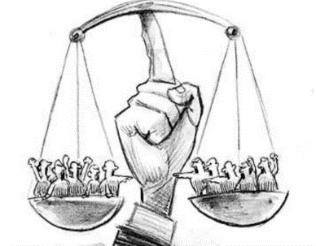
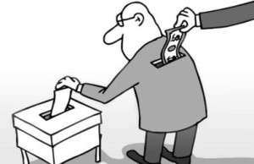
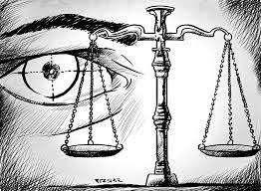
PRINCIPIOS QUE RIGEN SU FUNCIÓN
CERTEZA
IMPARCIALIDAD
OBJETIVIDAD
LEGALIDAD
INDEPENDENCIA
MÁXIMA PUBLICIDAD

Slide 7
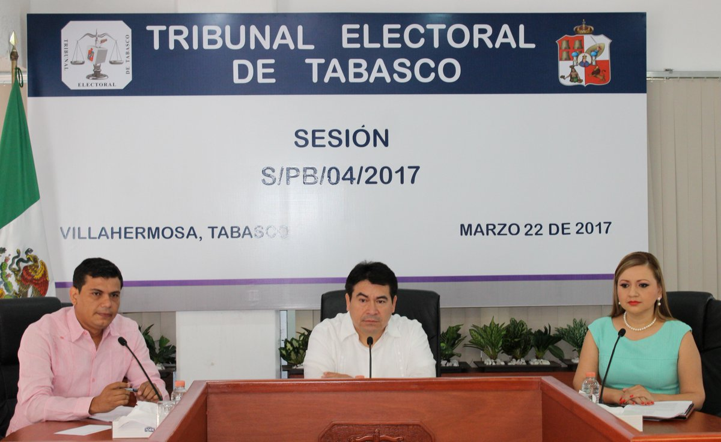
PLENO
SESIONES PÚBLICAS
(Todas las resoluciones.
Art. 7 LOTET; excepción Art. 18 de citada Ley).
SESIONES PRIVADAS
(Asuntos administrativos)

Slide 8
FUNCIÓN
El Tribunal Electoral de Tabasco funcionará siempre en Pleno y sus resoluciones serán acordadas en sesiones públicas, y sea por unanimidad o mayoría de votos.
El Tribunal Electoral resuelve las impugnaciones:
De elecciones de Diputados;
Elección ordinaria o extraordinaria de Gobernador del Estado;
Elecciones de presidentes municipales y regidores, así como las relativas a delegados y subdelegados municipales;
Sobre actos o resoluciones de la autoridad electoral estatal que violen normas constitucionales o legales;
Sobre actos y resoluciones que violen los derechos políticos electorales de los ciudadanos de votar, ser votado y de afiliación libre y pacífica para tomar parte en los asuntos políticos del Estado;
La determinación e imposición de sanciones por parte del Instituto Electoral y de Participación Ciudadana de Tabasco a partidos o agrupaciones políticas o personas físicas o jurídico colectivas, locales, nacionales o extranjeras que infrinjan disposiciones de la Constitución local;
Los conflictos laborales entre el Instituto Electoral y de Participación Ciudadana y sus servidores públicos; así como los que surjan entre el Tribunal Electoral y sus servidores públicos, en términos de las disposiciones aplicables;

Slide 9
El Tribunal Electoral de Tabasco
Dictará sus sentencias en Sesiones Públicas
PROCEDIMIENTO
Verifica el quórum legal y se aprueba el orden del día.
El Magistrado Ponente o su Juez Instructor, dará cuenta de los proyectos de resolución turnados a la ponencia a su cargo.
Se abre la sesión:
Discutir los asuntos y se someten a votación
Las sentencias se aprobarán por unanimidad o mayoría de votos.
Se procede a:
El Presidente del TET.
En las sesiones públicas sólo podrán participar y hacer uso de la palabra los Magistrados Electorales; el Secretario General, levantará el acta circunstanciada correspondiente.

Slide 10
SISTEMAS DE MEDIOS DE IMPUGNACIÓN EN MATERIA ELECTORAL

Slide 11
MEDIOS DE IMPUGNACIÓN EN MATERIA ELECTORAL
Garantizar que todos los actos y resoluciones de las autoridades electorales en los procesos electorales se sujeten invariablemente, a los principios de constitucionalidad y de legalidad; y la definitividad de los distintos actos y etapas de los procesos electorales.
OBJETO
Recurso de Revisión
(administrativo)
Medios de Impugnación en Materia Electoral.
Se integran por
Recurso de Apelación
Juicio de Inconformidad
Juicio para Dirimir los Conflictos y Diferencias Laborales
Juicio para la Protección de los Derechos Políticos del Ciudadano
ARTÍCULO 42 LMIMEET
ARTÍCULO 51 LMIMEET
Juicio Electoral
ARTÍCULO 76 LMIMEET
ARTÍCULO 72 LMIMEET
ACUERDO DEL PLENO 4/2016.

Slide 12
PLAZOS
Por regla general el plazo para la presentación de la demanda es de 4 días.
Todos los días y horas son hábiles
En proceso electoral
Los plazos se computan de momento a momento y si están señalados por días, estos se consideran de veinticuatro horas.
Límite
Notificación del acto impugnado
JUEVES
23:59:59 HRS
Presentación del medio de impugnación.
EJEMPLO
DOMINGO
LUNES
MARTES
MIERCOLES
1
2
3
4

Slide 13
PLAZOS
El cómputo de los plazos se hará contando solamente los días hábiles, entendiéndose por tales todos los días a excepción de los sábados, domingos y los inhábiles en términos de la ley, y (no aplica en el sentido que dentro del horario de labores del Tribunal que es de 8:00 am a 03:00 pm).
Fuera del proceso electoral
Límite
Presentación del medio de impugnación.
LUNES
23:59:59 HRS
LUNES
MARTES
MIERCOLES
JUEVES
VIERNES
SÁBADO
DOMINGO
EJEMPLO
1
2
3
4
Notificación del acto impugnado

Slide 14
REQUISITOS DEL ESCRITO DE LA DEMANDA INICIAL
Nombre y firma autógrafa del promovente.
Domicilio para recibir notificaciones y, en su caso, a quien en su nombre las pueda oír y recibir.
Acto y resolución impugnado y al responsable del mismo
Mencionar los agravios que cause el acto impugnado, los preceptos presuntamente violados y, en su caso, las razones para las que se solicite la no aplicación de leyes por estimarlas contrarias a la constitución.
Ofrecer pruebas, mencionando las que solicitó y que no le fueron expedidas en tiempo, justificando que dicha petición la hizo oportunamente.
Con el escrito se debe acompañar el o los documentos necesarios para acreditar la personería.

Slide 15
CAUSALES DE DESECHAMIENTO POR IMPROCEDENCIA
ART. 10 LMIMEET
Cuando se pretenda impugnar la no conformidad a la constitución de leyes federales o locales (acción de inconstitucionalidad).
Cuando se pretenda impugnar actos o resoluciones: que no afecten el interés jurídico del actor; que se haya consumado de un modo irreparable; que se hubiese consentido expresamente (voluntad); que no se haya interpuesto el medio de impugnación dentro de los plazos señalados en la ley (extemporaneidad).
Si el medio de impugnación
Que el provente carezca de legitimación
Cuando no se hayan agotado las instancias previas establecidas por las leyes locales, o por las normas internas de los partidos políticos.
Cuando en un mismo escrito se pretenda impugnar más de una elección, salvo cuando se pretenda impugnar las elecciones de diputados o regidores por ambos principios; el promovente estará obligado a presentar un solo escrito, el cual deberá reunir los requisitos mencionados.
Cuando en el medio de impugnación se solicite, en forma exclusiva la no aplicación de una norma general en materia electoral, cuya validez haya sido declarada por la Suprema Corte de Justicia de l Nación.

Slide 16
CAUSALES DE SOBRESEIMIENTO.
ART. 11 LMIMEET
El promovente desista expresamente por escrito
El ciudadano agraviado fallezca o sea suspendido o privado de sus derechos Políticos – Electorales.
La autoridad u órgano partidista responsable del acto o resolución impugnado lo modifique o revoque, quedando totalmente sin materia el medio de impugnación respectivo antes de que se dicte resolución o sentencia.
Habiendo sido admitido el medio de impugnación correspondiente, aparezca o sobrevenga alguna causal de improcedencia.

Slide 17
PARTES
ACTOR
Por sí mismo o a través de representantes.
AUTORIDAD RESPONSABLE
Que haya realizado el acto o admitido la resolución.
TERCERO INTERESADO
Con un interés legítimo en la causa derivado de un derecho incompatible con el que pretende el actor.
COADYUVANTE
Con un interés legítimo y propio para coadyuvar o colaborar con la causa de alguna de las dos partes iniciales (actor o autoridad responsable).
ART. 12 LMIMEET

Slide 18
ART. 13 LMIMEET
LEGITIMACIÓN
Los partidos políticos a través de sus representantes legítimos.
¿Quiénes están legitimados para promover un medio de impugnación?
Las coaliciones, por conducto de sus representantes autorizados.
Las organizaciones o agrupaciones políticas o de ciudadanos, a través de sus representantes legítimos.
Los candidatos independientes, por su propio derecho, o a través de sus representantes autorizados ante los órganos del Instituto Estatal.

Slide 19
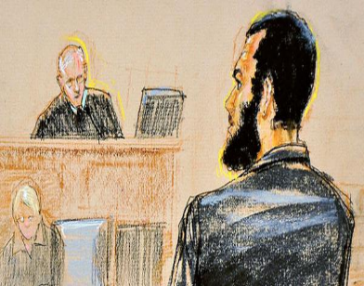
PRUEBAS
Documentales Públicas (tienen valor probatorio Pleno, salvo prueba en contrario)
Supervenientes
Técnicas
Documentales Privadas
Confesional y Testimonial
Instrumental de actuaciones
Presunciones legales y humanas.
Pericial.
ART. 14 LMIMEET

Slide 20
TRÁMITE
La Autoridad Responsable (IEPCT u Órgano Partidista, Ayuntamiento –Elección de Delegados-).
Recibe la demanda o medio de impugnación.
En las siguientes 24 horas remitirá al TET.
Avisa de su presentación inmediatamente al Tribunal Electoral de Tabasco.
Escrito de demanda
Hace de conocimiento al público mediante cédula en estrados durante 72 horas.
Pruebas ofrecidas
Documentación anexa al Expediente Electoral
Plazo durante el cual los Terceros Interesados podrán formular sus alegatos.
Escritos de Tercero
ART. 17 LMIMEET
Informe Circunstanciado.

Slide 21
SUSTANCIACIÓN
Recibida la documentación en el Tribunal Electoral.
El presidente del Tribunal turnará de inmediato el expediente recibido al Juez Instructor en turno.
El Juez Instructor tiene la obligación de revisar que el escrito del medio de impugnación reúna los requisitos de Ley, así como la existencia del Informe Circunstanciado y de todos los documentos que la autoridad responsable o partido político debe remitir.
SI cumple con los requisitos
NO cumple con los requisitos
Debidamente integrado son 5 días para admisión y cierre de instrucción.
Se turna al magistrado para elaboración proyecto de resolución
12 días para AP.
15 días JDC y JE.
Se ponen los autos en estado de resolución
Se formula el proyecto de sentencia
Se propone el desechamiento
Ausencia de firma
(se requiere por domicilio, personería o no se identifica el acto impugnado y al responsable del mismo.
ART. 19 LMIMEET

Slide 22
Sentencias
CONCEPTO: Es la resolución que pronuncia el órgano jurisdiccional para resolver el fondo del litigio o controversia, lo que significa la terminación normal del proceso.
Fecha, lugar y órgano que resuelve
Resumen de hechos o puntos de derecho controvertidos
Análisis de agravios
Plazos para su cumplimiento
Examen y valoración de las pruebas
Fundamentos jurídicos
Puntos resolutivos
Efectos de la sentencia
POR ESCRITO:
ESTRUCTURA
ART. 23 LMIMEET

Slide 23
NOTIFICACIONES
ART. 27 LMIMEET
Las notificaciones surten su efecto en el mismo día en que se practiquen.
En proceso electoral, se podrá notificar los actos, resoluciones o sentencias en cualquier día y hora.
LAS NOTIFICACIONES PUEDEN SER:
Personales
Art. 28 LOTET
Se practican con el destinatario, en el domicilio que este haya señalado en su escrito de impugnación, y a más tardar al día siguiente en que se emitió el acto o se dictó la resolución o sentencia.
Estrados
Art. 29 LOTET
Son los lugares destinados en las oficinas del Tribunal Electoral, para que sean colocadas las copias de los escritos de los medios de impugnación, de los terceros interesados y de los coadyuvantes, así como de los autos, acuerdos y sentencias que les recaigan, para notificación y publicidad.
Oficio
Art. 30 LOTET
Se utilizan para notificar a los órganos y autoridades responsables.

Slide 24
Correo certificado
Art. 30
Se harán en pieza certificada agregándose al expediente un ejemplar del oficio correspondiente y el acuse del recibo postal.
Telegrama
Art. 30
Se harán enviándola por duplicado para que la oficina que la transmita devuelva el ejemplar sellado que se agregará al expediente.
Fax
Art. 30
Exclusivamente en casos urgentes o extraordinarios y a juicio de quienes presidan los órganos competentes.

Slide 25
LOS MEDIOS DE APREMIO
El Tribunal Electoral para hacer cumplir las disposiciones de la ley y las sentencias que dicte, así como para mantener el orden y el respeto, podrá aplicar discrecionalmente medios de apremio y las correcciones disciplinarias.
Apercibimiento
Amonestación
Publica o Privada.
Multa de cincuenta hasta cinco mil veces el unidad de medida de actualización con base en el salario mínimo diario general vigente
Auxilio de la fuerza pública
Arresto hasta por 36 horas.
MEDIOS DE APREMIO Y CORRECCIONES DISCIPLINARIAS
ART. 34 LMIMEET

Slide 26
JUICIOS Y RECURSOS
ACRÓNIMO | DENOMINACIÓN LEGAL
RAP | RECURSO DE APELACIÓN
JIN | JUICIO DE INCONFORMIDAD
JDC | JUICIO PARA LA PROTECCIÓN DE LOS DERECHOS POLÍTICO-ELECTORALES DEL CIUDADANO
JLI | JUICIO PARA DIRIMIR LOS CONFLICTOS O DIFERENCIAS LABORALES
JE RRV | JUICIO ELECTORAL RECURSO DE REVISIÓN

Slide 27
RECURSO DE APELACIÓN
Fuera del proceso electoral
Durante el proceso electoral
JURISPRUDENCIA 8/2013
PROCEDENCIA
PROCEDE EN CONTRA DE:
Las resoluciones que recaigan a los recursos de revisión.
Los actos o resoluciones de los órganos del Instituto Estatal que no sean impugnables a través del recurso de revisión y que causen un perjuicio al partido político, coalición, candidato independiente o agrupación política con registro, que teniendo interés jurídico lo promueva.
En la etapa de resultados y declaraciones de validez de las elecciones, el recurso de apelación será procedente para impugnar las resoluciones que recaigan a los recursos de revisión.
AUTORIDAD COMPETENTE
TRIBUNAL ELECTORAL
ART. 42-50 LMIMEET

Slide 28
Sentencias
Confirman
Modifican
Revocan
el acto o la resolución impugnado
El recurso de apelación será resuelto por el Tribunal Electoral dentro de los doce días siguientes a aquel en que se admitan.

Slide 30
ART. 51 LMIMEET
JUICIO DE INCONFORMIDAD
PROCEDENCIA
Únicamente en proceso electoral y exclusivamente en la etapa de resultados y de declaraciones de validez.
El Juicio de Inconformidad procederá para impugnar las determinaciones de las autoridades electorales que viole normas constitucionales o legales relativas a las elecciones de Gobernador del Estado o Diputados, Presidentes Municipales y Regidores.
FECHAS PARA RESOLVER
Regidores y Gobernador 15 agosto (dicho término podrá ser ampliado hasta por diez días por acuerdo del Pleno atendiendo al volumen del expediente).
Diputados por ambos principios 30 de julio. (Art. 60 LMIME)
En el caso de las asignación de Diputados por Representación Proporcional, se reserva hasta que se tenga por resuelta la última elección de diputados de Mayoría Relativa; para que en base al computo final, este sirva para la asignación de curules.
AUTORIDAD COMPETENTE
TRIBUNAL ELECTORAL

Slide 31
DE LOS PLAZOS Y TERMINOS
La demanda del juicio de inconformidad deberá presentarse dentro de los cuatro días contados a partir del día siguiente de que concluya la práctica de los cómputos:
Estatal de la elección de Gobernador, para impugnar los actos establecidos en la ley.
Distritales de la elección de diputados por ambos principios para impugnar los actos referidos en la ley.
De la elección de ayuntamientos para impugnar los actos que marca la ley.

Slide 33
JUICIO PARA LA PROTECCIÓN DE LOS DERECHOS POLÍTICOS-ELECTORALES DEL CIUDADANO
PROCEDE CUANDO:
medio de impugnación que tiene el ciudadano para tutelar sus derechos políticos-electorales.
El ciudadano por sí mismo y en forma individual haga valer violaciones de sus derechos de:
Votar y ser votado en las elecciones populares.
Asociarse individualmente y libremente para tomar parte en la forma pacífica en los asuntos políticos.
Afiliarse libre e individualmente a los partidos políticos.
Cuando se afecte su derecho para integrar las autoridades electorales del Estado
Fuera del proceso electoral
Durante el proceso electoral
PROCEDENCIA
ART. 72-75 LMIMEET

Slide 34
Sentencias
Confirman el acto o resolución impugnado
Revocan o modifican el acto o resolución impugnado y restituyen al promovente en el uso y goce del derecho Político-Electoral que le haya sido violado.
AUTORIDAD COMPETENTE
TRIBUNAL ELECTORAL

Slide 35
JUICIO PARA DIRIMIR LOS CONFLICTOS O DIFERENCIAS LABORALES
El Pleno del Tribunal Electoral será competente para resolver en única instancia, las diferencias laborales que se susciten con sus trabajadores, así como los trabajadores del Instituto Estatal.
Supletoriedad:
La Ley de los Trabajadores al Servicio del Estado.
La Ley Federal de los Trabajadores al Servicio del Estado.
La Ley Federal del Trabajo
El Código Federal de Procedimientos Civiles.
El Código de Procedimientos Civiles para el Estado de Tabasco.
Los Principios Generales de Derecho
La Equidad.
PARTES EN EL PROCEDIMIENTO DE CONTROVERSIA LABORAL:
EL TRABAJADOR
ÓRGANO SEÑALADO COMO RESPONSABLE
TET o IEPCT.
Será el afectado por el acto o resolución impugnada, quien podrá actuar personalmente o por conducto de representante legal autorizado.
Por conducto de su presidente, apoderados designados mediante instrumento notarial o mediante simple oficio en el que se le asigne tal carácter según corresponda.
ART. 76 LMIMEET

Slide 36
SUSTANCIACIÓN DEL JLI
Personalmente.
Por conducto de su representante.
15 días hábiles de que se le haya notificado o que tenga conocimiento del acto.
El trabajador promueve
plazo
Demanda irregular
La sustanciación estará a cargo de una comisión Sustanciadorada
Se previene al actor (termino de 48 horas)
Dentro de los 8 días (posterior a la admisión de la demanda) se celebra la audiencia de conciliación.
Cumplir requisitos
Esclarecer los hechos
Un Magistrado.
Un Juez Instructor.
Secretario General de Acuerdos.
En caso de incumpliendo se tiene por no interpuesta
En caso de avenencia se ordena su archivo como asunto concluido.

Slide 37
EXCEPCIONES DE PREVIO ESPECIAL PRONUNCIAMIENTO
Cuando no hay acuerdo
Nulidad
Competencia
Personalidad
Acumulación
Excusas
Se emplaza y corre traslado a la parte demandada.
Deberá contestar en 10 días hábiles
Si no se opone ninguna excepción se señala fecha para la audiencia de admisión de pruebas y alegatos.
Puede hacer valer excepciones de previo especial pronunciamiento

Slide 38
Resolución
Una vez desahogadas las pruebas, dentro de los 10 días siguientes, la comisión sustanciadora, deberá elaborar un proyecto de resolución que someterá a consideración del Pleno
El Pleno del Tribunal resuelve en forma definitiva e inatacable, dentro de los cinco días hábiles siguientes a que se haya recibido el proyecto.
La sentencia se notifica a las partes personalmente o por correo certificado si señalaron domicilio, en caso contrario se hará por estrados.
Confirman
Modifican
Revocan
En el supuesto de que la sentencia ordene dejar sin efectos la destitución del servidor del instituto Estatal o del Tribunal Electora, estos podrán negarse a reinstalar pagando la indemnización equivalente a tres meses de salario más doce días de cada año trabajado, por concepto de prima de antigüedad.
Las partes pueden dentro del termino de tres días solicitar al Pleno del Tribunal Electoral la aclaración de la misma, para precisar o corregir algún punto.
Notificada la sentencia:

Slide 39
JUICIO ELECTORAL
Es un medio de impugnación que procede para resolver asuntos que carecen de una vía específica en la LGSMIME. El Juicio Electoral procede en casos donde una controversia o litigio no se ajusta a los supuestos previstos por los medios de impugnación establecidos por la ley.
A través de los lineamientos Generales para la Identificación e Integración de Expedientes del Tribunal Electoral del Poder Judicial de la Federación.
El Juicio Electoral
Fue creado por la Sala Superior
Sus plazos son conforme a las reglas generales de los medios de impugnación

Slide 41
En Tabasco, mediante acuerdo del Plenario 4/2016.
Se determinó sobre la procedencia de los Juicos Electorales.
Cuando los actos reclamados no encuadren en los supuestos de procedencia de alguno de los medios de impugnación previstos en la Ley Electoral, se sustanciaran por medio de un Juicio Electoral.

Slide 42
RECURSO DE REVISIÓN
PROCEDENCIA:
MEDIO DE IMPUGNACION DE CARÁCTER ADMINISTRATIVO
Durante la etapa de preparación, procederá para impugnar los actos o resoluciones que causen un perjuicio a quien teniendo interés jurídico lo promueva, y que provengan de los órganos colegiados del Instituto Estatal a nivel distrital y municipal.
Durante el proceso electoral, en la etapa de resultados y declaraciones de validez de las elecciones, los actos o resoluciones de los órganos del Instituto Estatal, que causen un perjuicio real al interés jurídico del partido político recurrente, cuya naturaleza sea diversa a los que puedan recurrirse por la vía de inconformidad y que no guarden relación con el proceso electoral y los resultados del mismo, serán resueltos por la Junta Estatal Ejecutiva o el Consejo Estatal del Instituto.
Sólo procederá el recurso de revisión, cuando reuniendo los requisitos que señala esta ley, lo interponga un partido político, una coalición o un candidato independiente, a través de sus representantes legítimos, además de que el último también podrá hacerlo por sí mismo.
AUTORIDAD COMPETENTE
la Junta Estatal Ejecutiva o el Consejo Estatal del Instituto.
Confirman
Resoluciones
Modifican
Revocan

Slide 43
GRACIAS
Twitter: @rileymata
Facebook: Rigoberto Riley Mata VIllanueva

